Slide 1

ML Basic
Оконные функции Оптимизация запросов
otus.ru

Slide 2


Проверить, идет ли запись
Меня хорошо видно && слышно?
Ставим “+”, если все хорошо “-”, если есть проблемы

Slide 3

ML Basic Оконные функции, оптимизация запросов
Тема вебинара
Игорь Стурейко
Руководитель курсов: Reinforcement Learning, ML Professional, ML Basic
Teamlead, главный инженер проекта,
Физический факультет МГУ, PhD теоретическая физика
Опыт:
Более 15 лет занимался прикладной математикой и мат моделированием
(Data Scientist) (Python, С++) в НИИ ПАО Газпром
Анализ временных рядов, эволюционные модели, финансовые модели
@stureiko (TG)
LinkedIn: igor-stureiko

Slide 4











Правила вебинара
Условные обозначения
Индивидуально
Время, необходимое на активность
Пишем в чат
Говорим голосом
Документ
Ответьте себе или задайте вопрос
Активно участвуем
Off-topic обсуждаем в учебной группе
Задаем вопрос в чат
Вопросы вижу в чате, могу ответить не сразу

Slide 5
Карта курса
Введение в Python
Python ООП
Python для ML
Математика для ML
Основные методы ML
Проектная работа

Slide 6

Маршрут вебинара
Знакомство
Оконные функции
Типы оконных функций
Ранжирование, агрегация
План выполнения запроса
Индексы и их влияние
Создание таблиц, индексов, связей
Практика
Рефлексия

Slide 7
Цели вебинара
После занятия вы сможете
1. | Понять что такое оконные функции
2. | Разобраться какие задачи они помогают решать
3. | Выполнять сложные запросы к базе PostgreSQL
4. | Анализировать запросы на время исполнения
5. | Применять индексы для оптимизации времени исполнения
6. | Создавать структуру БД – таблицы, индексы и связи между таблицами

Slide 8
Смысл
Зачем вам это уметь
1. | Получать данные из БД
2. | Переносить часть предобработки на сторону сервера БД
3. | Профилировать и оптимизировать запросы по времени исполнения
4. | Создавать структуру БД

Slide 9
Оконные функции

Slide 10
Оконная функция
SELECT *, window_function
FROM table
GROUP BY field
HAVING condition
ORDER BY field;
Оконная функция в SQL - функция, которая работает с выделенным набором строк (окном, партицией) и выполняет вычисление для этого набора строк в отдельном столбце.
Партиции (окна из набора строк) - это набор строк, указанный для оконной функции по одному из столбцов или группе столбцов таблицы.

Slide 11
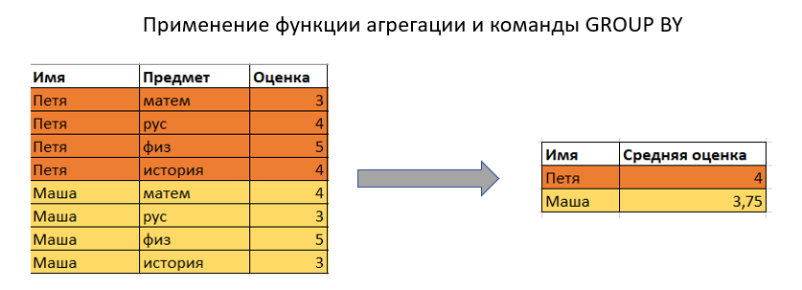
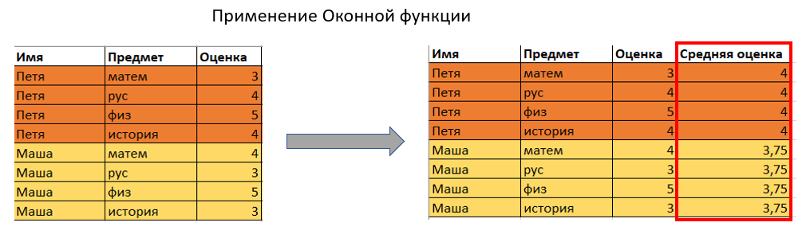
Отличие оконной функции от агрегата

Slide 12
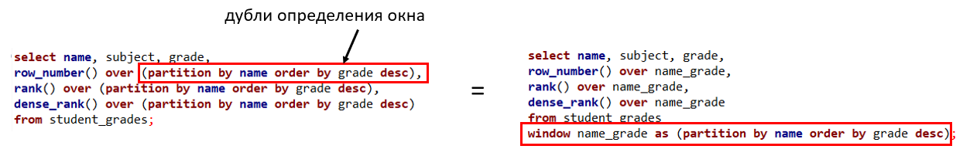
Синтаксис
FUNCTION_NAME (column_name) Имя оконной функции одного из классов
[FILTER (WHERE filter clause)] Необязательное условие фильтрации
OVER Ключевое слово определения оконной функции
(
PARTION BY (coulumn_names), Определение партиций по колонкам
ORDER BY (coulumn_names), Сортировка вычислений
[frame_clause] Указание фрейма для партиции
);

Slide 13
Задачи
Ранжирование (Ranking) (рейтинги)
Сравнение со смещением (Value) (соседние элементы и границы)
Агрегация (Aggregate) (сумма и среднее)
Скользящие агрегаты (сумма и среднее в динамике)

Slide 14
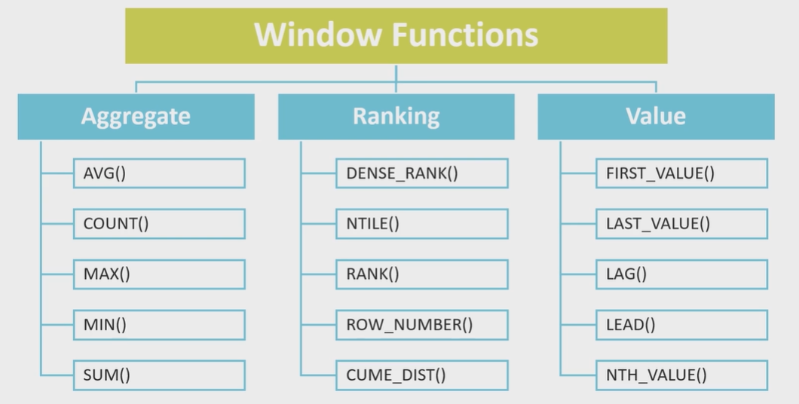
Типы оконных функций

Slide 15
Функции ранжирования
row_number() | Порядковый номер строки
dense_rank() | Ранг строки
rank() | Тоже ранг, но с пропусками
ntile(n) | Разбивает все на n групп и возвращает номер группы

Slide 16
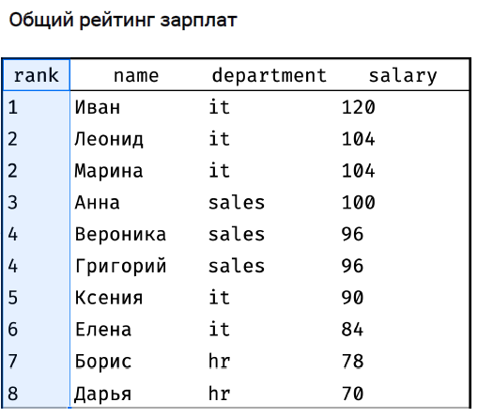
Ранжирование
SELECT
DENSE_RANK() OVER w AS rank,
name, department, salary
FROM employees
WINDOW w AS (ORDER BY salary DESC)
ORDER BY rank;

Slide 17
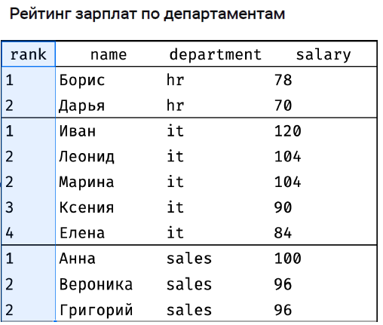
Ранжирование
SELECT
DENSE_RANK() OVER w AS rank,
name, department, salary
FROM employees
WINDOW w AS (
PARTITION BY department
ORDER BY salary DESC
)
ORDER BY department, rank;

Slide 18

Ранжирование
SELECT
ntile(3) OVER w AS tile,
name, department, salary
FROM employees
WINDOW w AS (ORDER BY salary DESC)
ORDER BY salary DESC;

Slide 19
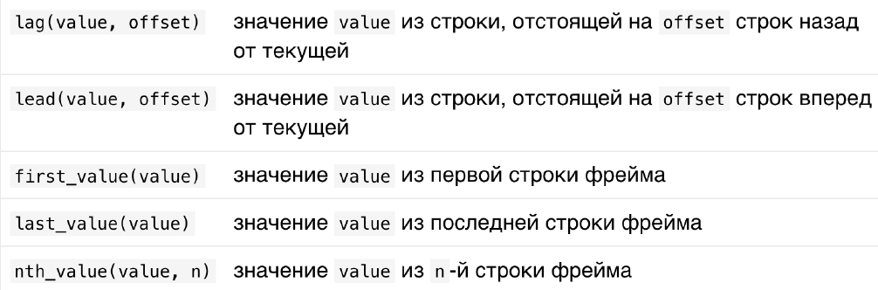
Сравнение со смещением

Slide 20
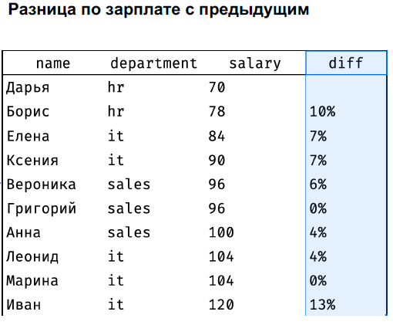
Сравнение со смещением
SELECT
name, department, salary,
round(
(salary - lag(salary, 1)
OVER w)*100.0 / salary
) || '%' AS diff
FROM employees
WINDOW w AS (ORDER BY salary)
ORDER BY salary;

Slide 21
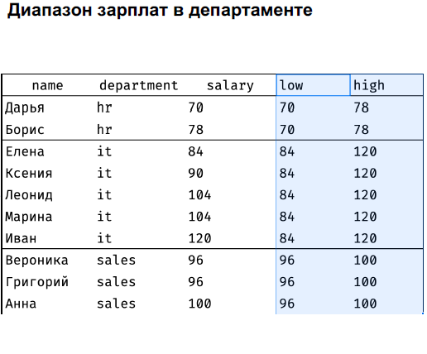
Сравнение со смещением
SELECT
name, department, salary,
first_value(salary) OVER w AS low,
last_value(salary) OVER w AS high
FROM employees
WINDOW w AS (
PARTITION BY department
ORDER BY salary
rows between unbounded preceding
and unbounded FOLLOWING
)
ORDER BY department, salary, id;

Slide 22
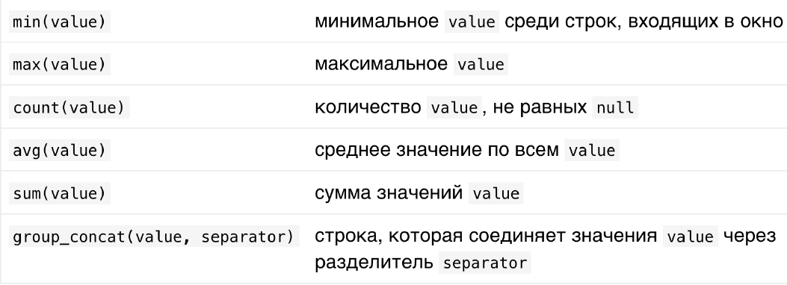
Агрегация

Slide 23
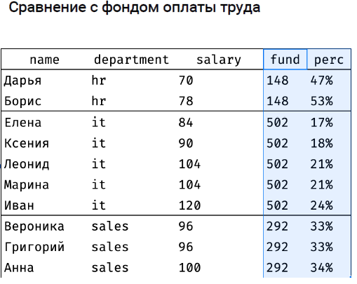
Агрегация
SELECT
name, department, salary,
sum(salary) OVER w AS fund,
round(salary * 100.0 / sum(salary)
OVER w) || '%' AS perc
FROM employees
WINDOW w AS (PARTITION BY department)
ORDER BY department, salary, id;

Slide 24
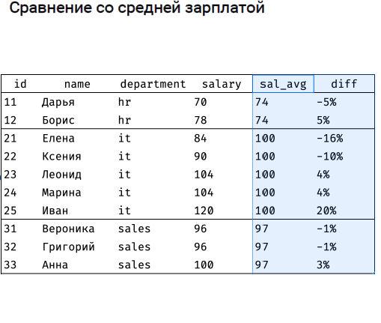
Агрегация
SELECT
name, department, salary,
round(avg(salary) OVER w) AS avg_sal,
round((salary - avg(salary)
OVER w)*100.0 /
round(avg(salary) OVER w)) AS diff
FROM employees
WINDOW
w AS (PARTITION BY department)
ORDER BY department, salary, id;

Slide 25

Скользящие агрегаты
SELECT
year, month, expense,
round(avg(expense) OVER w) AS roll_avg
FROM expenses
WINDOW w AS (
ORDER BY year, month
rows between 1 preceding
and 1 FOLLOWING )
ORDER BY year, month;

Slide 26

Скользящие агрегаты
SELECT
year, month, income, expense,
sum(income) OVER w AS cum_income,
sum(expense) OVER w AS cum_expense,
(sum(income) OVER w) - (sum(expense)
OVER w) AS cum_profit
FROM expenses
WINDOW w AS (
ORDER BY year, month
rows between unbounded preceding
and current row
)
ORDER BY year, month;

Slide 27
Создание структуры БД

Slide 28
Нормальная форма
Нормальная форма – требование, предъявляемое к структуре таблиц в теории реляционных баз данных для устранения из структуры базы избыточных функциональных зависимостей между атрибутами (полями таблиц).
1-я нормальная форма
2-я нормальная форма
3-я нормальная форма
Нормальная форма Бойса — Кодда
4-я нормальная форма
5-я нормальная форма
Доменно-ключевая нормальная форма
6-я нормальная форма

Slide 29
1-я нормальная форма
Отношение находится в 1НФ, если все его атрибуты являются простыми, все используемые домены содержат только скалярные значения.
Не должно быть повторений строк в таблице.
1НФ
Фирма | Модели
BMW | M5, X5M, M1
Nissan | GT-R
Фирма | Модели
BMW | M5
BMW | X5M
BMW | M1
Nissan | GT-R
Нарушение нормализации 1НФ происходит в моделях BMW, т.к. в одной ячейке содержится список из 3 элементов, т.е. он не является атомарным.

Slide 30
2-я нормальная форма
Отношение находится во 2НФ, если оно находится в 1НФ и каждый не ключевой атрибут неприводимо зависит от Первичного Ключа(ПК).
Модель | Фирма | Цена | Скидка
M5 | BMW | 5500000 | 5%
X5M | BMW | 6000000 | 5%
M1 | BMW | 2500000 | 5%
GT-R | Nissan | 5000000 | 10%
Модель | Фирма | Цена
M5 | BMW | 5500000
X5M | BMW | 6000000
M1 | BMW | 2500000
GT-R | Nissan | 5000000
Фирма | Скидка
BMW | 5%
BMW | 5%
BMW | 5%
Nissan | 10%
Цена машины зависит от модели и фирмы. Скидка зависят от фирмы.
Приведение к 2НФ путем декомпозиции на два отношения, в которых не ключевые атрибуты зависят от ПК..

Slide 31
3-я нормальная форма
Отношение находится в 3НФ, когда находится во 2НФ и каждый не ключевой атрибут нетранзитивно зависит от первичного ключа.
Модель | Магазин
BMW | Риал-авто
Audi | Риал-авто
Nissan | Некст-Авто
Модель | Магазин | Телефон
BMW | Риал-авто | 87-33-98
Audi | Риал-авто | 87-33-98
Nissan | Некст-Авто | 94-54-12
Магазин | Телефон
Риал-авто | 87-33-98
Некст-Авто | 94-54-12
«Модель» является первичным ключом. Личных телефонов у автомобилей нет, и телефон зависит исключительно от магазина.
Существуют функциональные зависимости: Модель → Магазин, Магазин → Телефон, Модель → Телефон.
Зависимость Модель → Телефон является транзитивной, следовательно, отношение не находится в 3НФ.

Slide 32
Создание таблиц
CREATE TABLE IF NOT EXISTS название_таблицы (
поле тип ограничения,
поле тип ограничения, -- комментарии
…
);

Slide 33
Создание таблиц
CREATE TABLE IF NOT EXISTS weather (
city varchar(80) PRIMARY KEY,
temp_lo int NOT NULL, -- low temperature
temp_hi int UNIQUE, -- high temperature
prcp real, -- precipitation
date date
);
DROP TABLE weather;

Slide 34
Индексы
CREATE INDEX ON название_таблицы(поле);
При изменении данных (вставка, удаление, изменение) индекс будет перестроен!

Slide 35
Индексы
Создать индекс
CREATE INDEX ON weather(city);
Посмотреть какие индексы есть
SELECT *
FROM pg_indexes
WHERE tablename = ‘weather ‘;
Удалить индекс
DROP INDEX weather_city_idx;

Slide 36
Создание связей
СREATE TABLE "employee" (
id uuid PRIMARY KEY,
name text,
department text
);
CREATE TABLE "employee_contact" (
id uuid PRIMARY KEY,
contact_number int NOT NULL,
employee_id uuid UNIQUE NOT NULL
REFERENCES "employee" (id) ON DELETE CASCADE ON UPDATE CASCADE
);

Slide 37
Индексы

Slide 38
План запроса
EXPLAIN SELECT *
FROM foo;
QUERY PLAN
------------------------------------------------------------
Seq Scan on foo (cost=0.00..18334.00 rows=1000000 width=37)
Запрос ТОЛЬКО СПЛАНИРОВАН, но не выполнен!

Slide 39
План запроса
EXPLAIN (ANALYSE) SELECT *
FROM foo;
QUERY PLAN
-------------------------------------------------------------------------------------------------------------+
Seq Scan on foo (cost=0.00..18334.00 rows=1000000 width=37) (actual time=0.449..57.816 rows=1000000 loops=1)|
Planning Time: 0.077 ms
Execution Time: 79.759 ms
Запрос СПЛАНИРОВАН И ВЫПОЛНЕН.

Slide 40
План запроса
EXPLAIN (ANALYSE, BUFFERS) SELECT *
FROM foo;
QUERY PLAN
-------------------------------------------------------------------------------------------------------------+
Seq Scan on foo (cost=0.00..18334.00 rows=1000000 width=37) (actual time=0.985..52.674 rows=1000000 loops=1)
Buffers: shared hit=32 read=8302
Planning Time: 0.047 ms
Execution Time: 80.049 ms
Запрос СПЛАНИРОВАН И ВЫПОЛНЕН.

Slide 41
Практика

Slide 42
Список материалов для изучения
Основы SQL
Бесплатный курс по SQL https://sql-academy.org/ru
Основы SQL https://www.w3schools.com/sql/default.asp
https://habr.com/ru/articles/123636/
https://habr.com/ru/articles/480838/
PostgreSQL
https://habr.com/ru/companies/tensor/articles/779698/
https://habr.com/ru/companies/otus/articles/706346/
https://postgrespro.ru/docs/postgrespro/9.5/sql
MySQL
https://habr.com/ru/companies/otus/articles/712768/

Slide 43


Вопросы?
Ставим “+”,
если вопросы есть
Ставим “–”,
если вопросов нет
Опрос после занятия

Slide 44



Следующий вебинар
18 апреля
Матрицы. Основные понятия и операции.
Ссылка на вебинар будет в ЛК за 15 минут
Материалы
к занятию в ЛК — можно изучать
Обязательный материал обозначен красной лентой

